Slide 1
다중 객체 중 특정 객체 인식/분류
한국전자통신연구원 동계 연구 연수생 이태경

Slide 2
목 차
Face Detection Model + Facenet Model
Face Classification 알고리즘
향후 일정

Slide 3
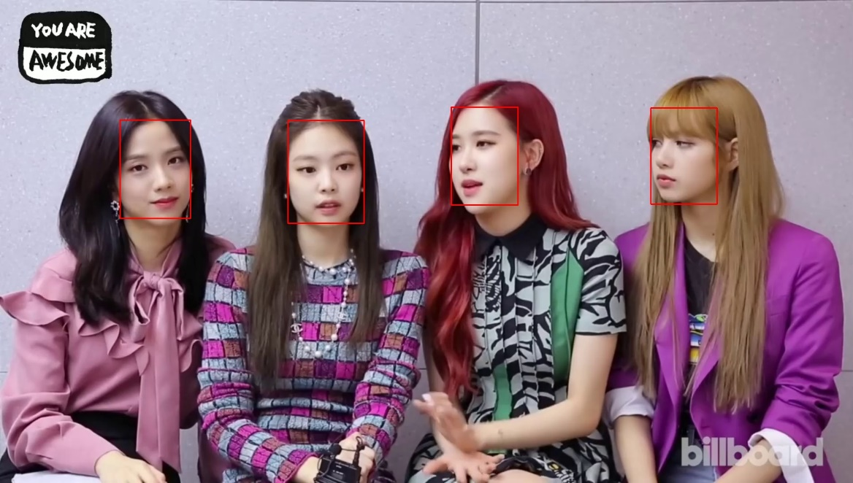
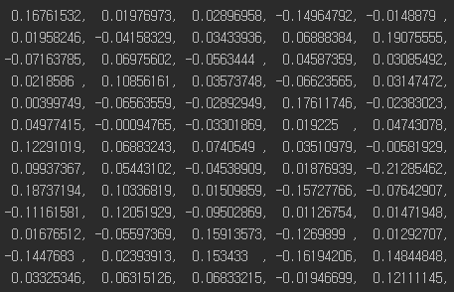
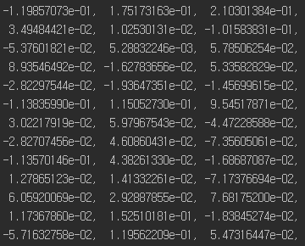
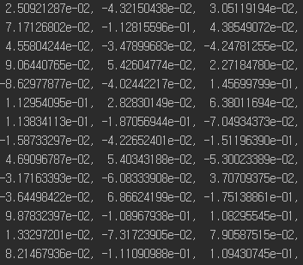
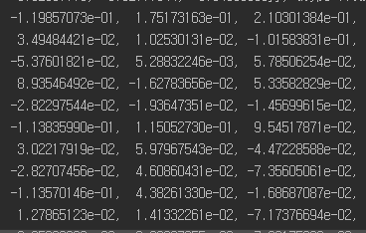
Face Classification Face Detection + Facenet
Face Detection 모델과 facenet 모델 동시 적용
Face Detection
Embedding Vector

Slide 4
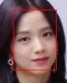
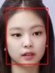
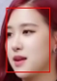
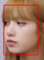
Face Classification (단순 거리 비교)
One shot에서, 이전 frame과 현재 frame의 embedding vector 간의
단순 거리 비교로 얼굴을 분류
이전 frame의 embedding vector와
현재 frame의 embedding vector 간의 거리가
최소가 되는 face를 그룹화
Pre frame embedding Vectors
Current frame Embedding Vectors
Embedding Vector Groups

Slide 5
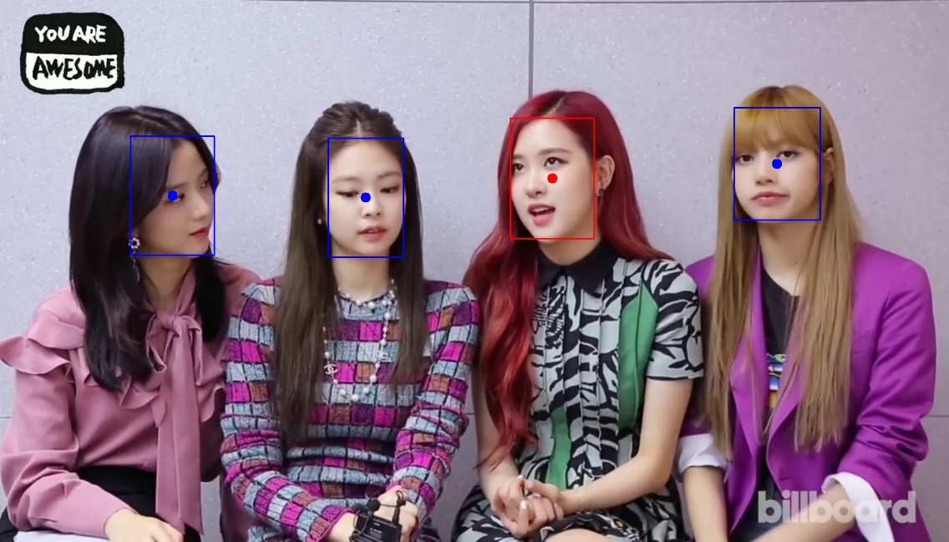
Face Classification (단순 거리 비교 문제점)
- 이전 Frame의 얼굴 수와 현재 Frame 의 얼굴 수가 다를 경우 (1:1 대응 안됨, 예외상황마다 처리 필요)
- 현재 Frame의 FaceA와 이전 Frame의 FaceA간의 거리가 최소이고,
현재 Frame의 FaceB와 이전 Frame의 FaceA간의 거리도 최소일 경우 둘다 같은 FaceA로 판별
face/group | Group A | Group B | Group C | Group D
Face A | 0.3 | 0.8 | 1.1 | 1.3
Face B | 0.5 | 0.6 | 1.4 | 1.1
Face C | 1.7 | 0.8 | 0.87 | 1.4
Face D | 0.6 | 0.68 | 0.9 | 0.95
다른 face임에도 불구하고 embedding vector간의 단순 거리 비교로 그룹화 했을 경우,
제대로 구별해 내지 못함

Slide 6
Face Classification
정확도를 높이기 위해서는 단순히 embedding vector간의 거리가 최소가 되는
Group을 택할 것이 아니라 다양한 조건을 고려해야한다.
한 Frame에서 같은 Face는 둘 이상 나올 수 없다.
하나의 Face는 반드시 하나의 Group에 속해야 한다.
Face가 Group을 택할 때는 위 조건을 만족하며 거리가 최소가 되어야 한다.
face/group | Group A | Group B | Group C | Group D
Face A | 0.3 | 0.8 | 1.1 | 1.3
Face B | 0.5 | 0.6 | 1.4 | 1.1
Face C | 1.7 | 0.8 | 0.87 | 1.4
Face D | 0.6 | 0.68 | 0.9 | 0.95
face/group | Group A | Group B | Group C | Group D
Face A | 0.3 | 0.8 | 1.1 | 1.3
Face B | 0.5 | 0.6 | 1.4 | 1.1
Face C | 1.7 | 0.8 | 0.87 | 1.4
Face D | 0.6 | 0.68 | 0.9 | 0.95
단순 비교 알고리즘으로 선택한 결과
이상적인 선택

Slide 7
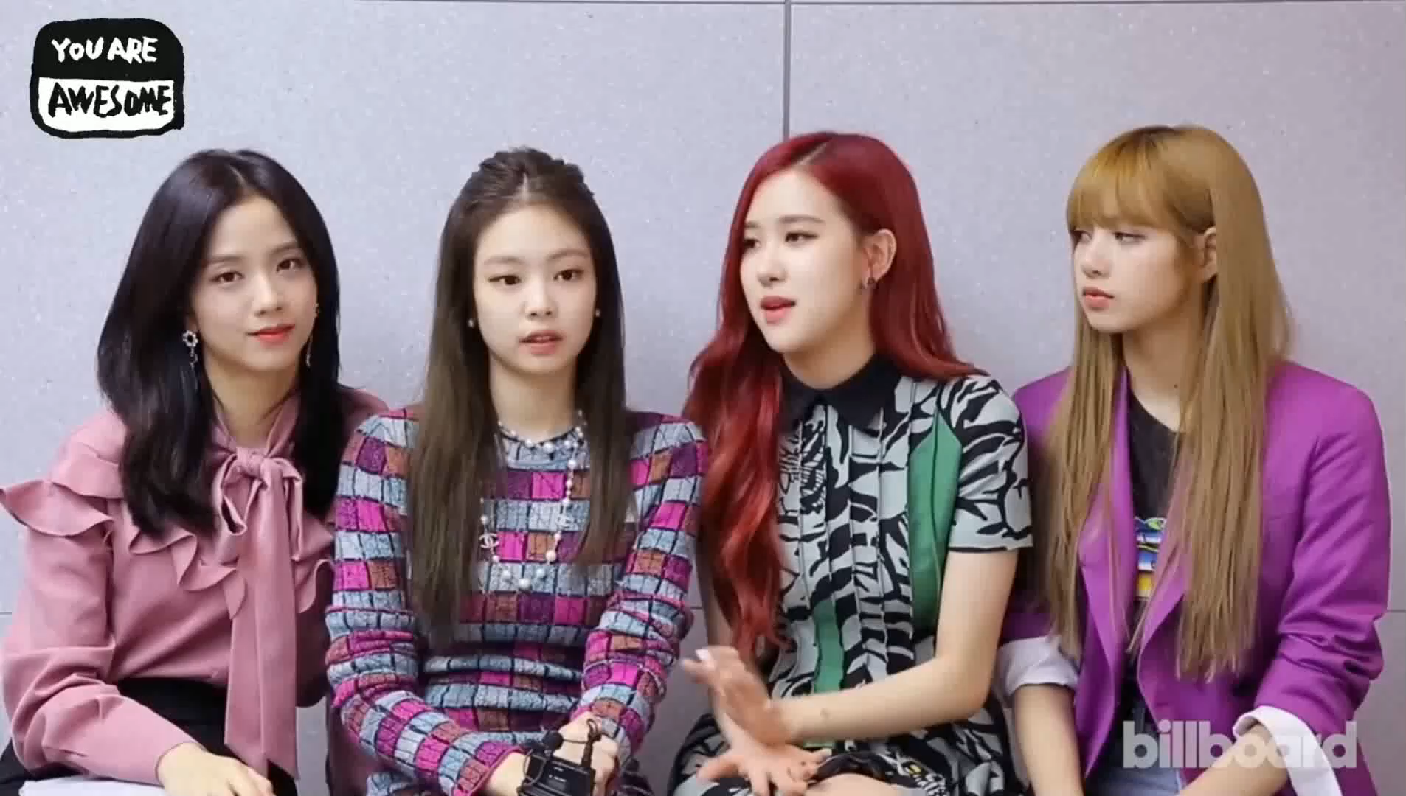
Face Classification
단순 비교 알고리즘을 조건을 고려한 알고리즘으로 수정 한 후 Face Classification 결과

Slide 8

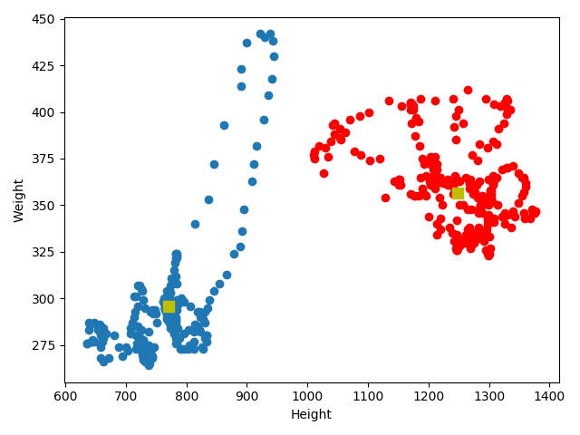
Face Classification (향후 계획)
하나의 Shot 에서는 이전 frame과 face의 위치는 거의 비슷하다.
따라서 Kmeans 알고리즘을 이용한 가중치 부여
Kmeans를 통해 2개의 그룹으로 분류
sample01.mp4 (Kmeans 알고리즘 적용 전)

Slide 9
Face Classification (향후 계획)
Face의 center 좌표의 방향을 이용한 가중치를 부여, frame 마다 embedding vector에 가중치 부여
Face A
Face A
Face B
Face B
Frame1~frame N-1
Frame1~frame N

Slide 10
감사합니다

